Slide 1
ИНСТРУМЕНТЫ ИНТЕРАКТИВНОГО ВЗАИМОДЕЙСТВИЯ ПЕДАГОГА И УЧАЩИХСЯ
Львова Л. В.

Slide 2
«Я слышу – я забываю,
я вижу – я запоминаю,
я делаю – я усваиваю»
Китайская мудрость

Slide 3
ИНТЕРАКТИВНОЕ ОБУЧЕНИЕ
– это обучение с хорошо организованной обратной связью субъектов и объектов обучения, с двусторонним обменом информации между ними

Slide 4
Основные требования успешного интерактивного обучения
Положительная взаимозависимость – члены группы должны понимать, что общая учебная деятельность приносит пользу каждому
Непосредственное взаимодействие – члены группы должны находиться в тесном контакте друг с другом
Индивидуальная ответственность – каждый ученик должен овладеть предложенным материалом, и каждый несёт ответственность за помощь другим. Более способные ученики не должны выполнять чужой работы
Развитие навыков совместной работы – ученики должны освоить навыки межличностных отношений, необходимых для успешной работы, например, расспрашивание, распределение, планирование заданий
Оценка работы – во время групповых собраний необходимо выделить специальное время для того, чтобы группа могла оценить, насколько успешно она работает

Slide 5
Три уровня интерактивности
Работа с классом
Индивидуальная работа
Групповое взаимодействие

Slide 6
План вебинара
Как просто организовать оперативные коммуникации преподавателя и его учащихся?
Как быстро получить обратную связь от слушателей во время занятия?
Как сделать результативной работу группы учащихся над заданием?

Slide 7
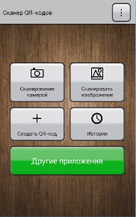
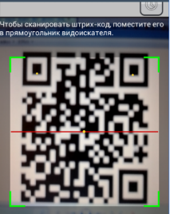
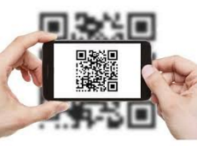
Сканер QR-кодов
QR-код
Дополнительные сведения об объекте
Онлайн-покупки
Оплата коммунальных услуг
Видеоинформация о правилах применения медикаментов
Образовательные квесты
Мобильное приложение чтения QR-кодов

Slide 8
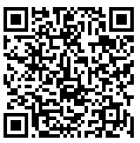
Улыбнитесь!

Slide 9
РАБОТА С КЛАССОМ

Slide 10
Преимущества мобильного обучения
Доступность: в любое время, в любом месте
Индивидуализация и масштабирование
Повышение мотивации учащихся к обучению
Удобство
Экономия средств и времени
Быстрый обмен информацией
Эффективность

Slide 11
Способы онлайн-взаимодействия
Электронная почта
Сервисы автоматизированных email-рассылок
Социальные сети
Мобильные приложения
Чат
Аудио- и Видеоконференции
Облака
Системы дистанционного обучения
Блоги

Slide 12
Социальные сети для образования и продвижения
Учитывайте особенности аудитории
Создавайте группы
Загружайте фотографии
Вставляйте материалы
Обсуждайте
Организовывайте голосование
Проводите конкурсы, социальные акции
Оформляйте красивое меню
Привлекайте внимание

Slide 13
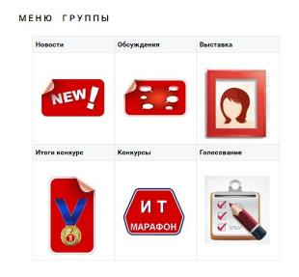
Социальные сети для образования и продвижения
Как просто организовать оперативные коммуникации преподавателя и его учащихся?

Slide 14
ИНДИВИДУАЛЬНАЯ РАБОТА

Slide 15
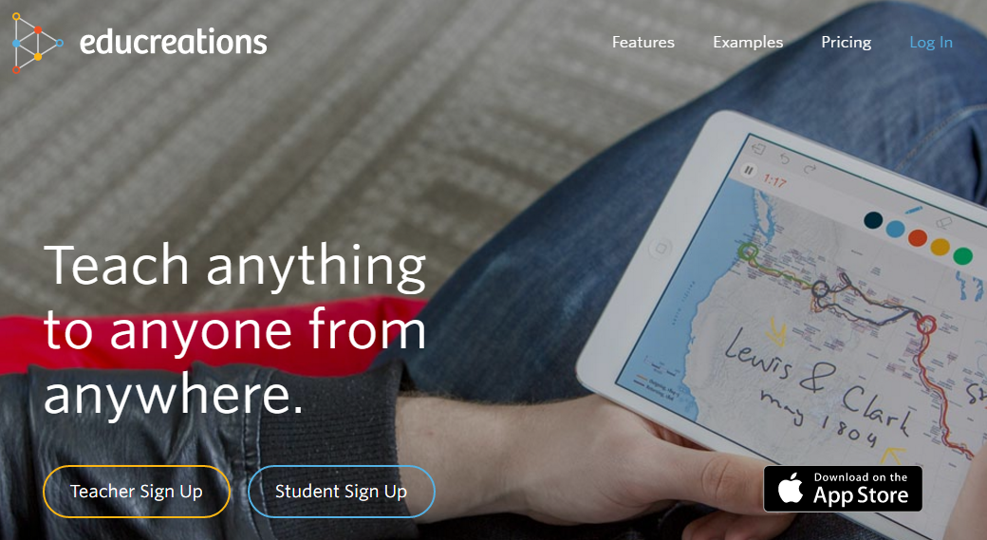
Мобильная интерактивная доска
Educreations – приложение для iPad и онлайн-сервис
https://www.educreations.com/

Slide 16
МОБИЛЬНАЯ ИНТЕРАКТИВНАЯ ДОСКА
Educreations – приложение для iPad и онлайн-сервис
https://www.educreations.com/

Slide 17
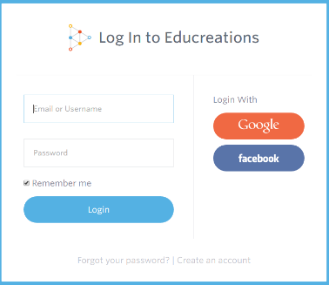
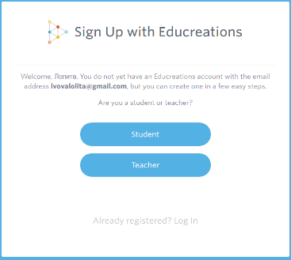
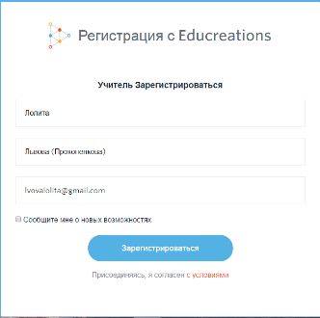
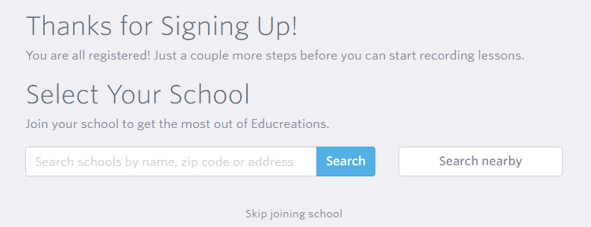
Регистрация педагога
Выбрать школу

Slide 18
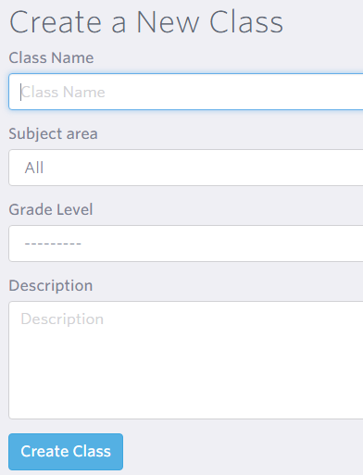
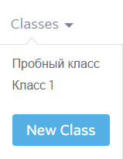
Создание класса
меню
Новый класс

Slide 19
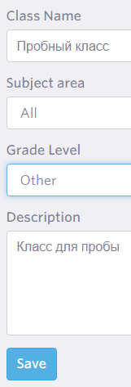
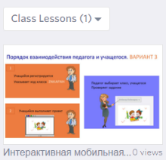
Настройки класса
3. Настройки
Лекции
Студенты
Настройки
1. Лекции
Добавить лекцию
2. Студенты

Slide 20
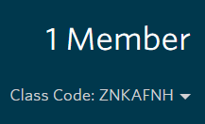
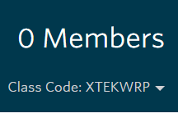
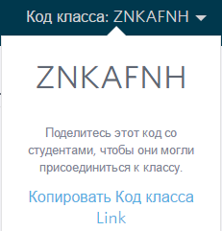
Код класса
Код класса
ZNKAFNH
Классы
Код класса
XTEKWRP
Ссылка на класс
https://www.educreations.com/sr/ZNKAFNH

Slide 21
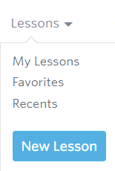
Добавление лекции
Панель инструментов
Запись
меню
Вставка картинок

Slide 22
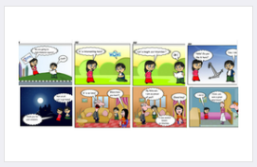
Инструменты работы с выбранной лекцией
2. Поделиться
Ссылка
Вставка на сайт/блог
Статистика
Поделиться
Добавить класс
Настройки
1. Статистика
3. Добавить класс
4. Настройки лекции
название
описание
класс
пубичный/ частный
предметная область

Slide 23
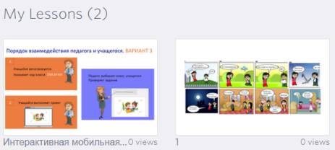
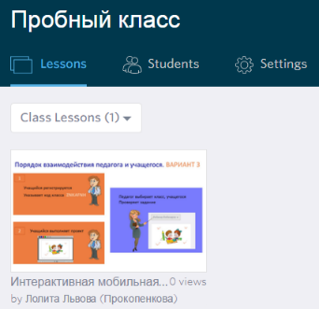
Отображение лекций
Все лекции педагога
меню
Лекции для выбранного класса
меню

Slide 24
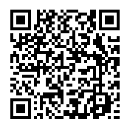
2. Поделиться
Пример лекции
1. Выбрать лекцию
Ссылка
https://www.educreations.com/lesson/view/educreations/41727379/?s=mCkxZ1&ref=link
3. Передать

Slide 25
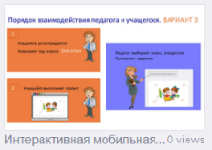
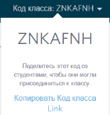
Взаимодействие педагога и учащихся
1 вариант
Передать ссылку
2 вариант
Передать КОД КЛАССА
КОД КЛАССА

Slide 26
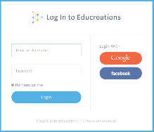
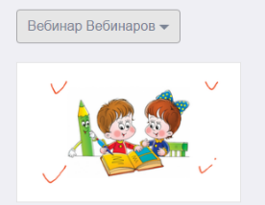
Действия учащегося
КОД КЛАССА
Доступны все лекции класса
регистрация
Педагог находит выполненное задание
Запись

Slide 27
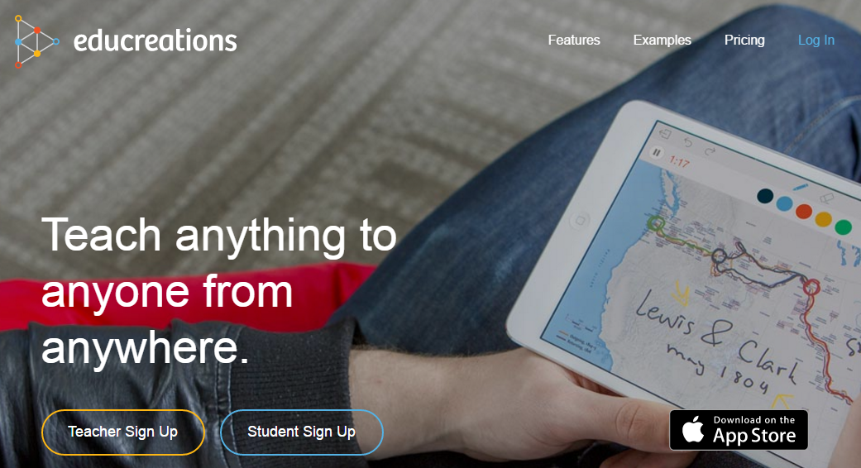

Slide 28
ОПРОСЫ В РЕАЛЬНОМ ВРЕМЕНИ
Lecture Racing – интерактивные опросы в реальном времени
http://lectureracing.com/

Slide 29
Опросы в реальном времени
Lecture Racing – интерактивные опросы в реальном времени
http://lectureracing.com/

Slide 30
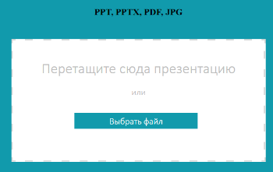
1. Установить приложение на мобильное устройство
3. Передать ключ
2. Загрузить презентацию

Slide 31
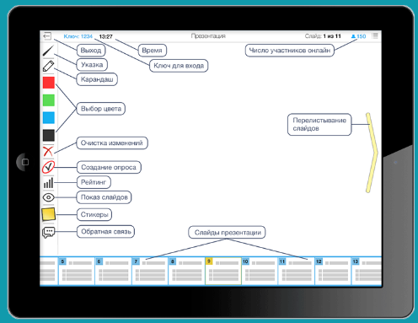
4. Просмотр презентации

Slide 32
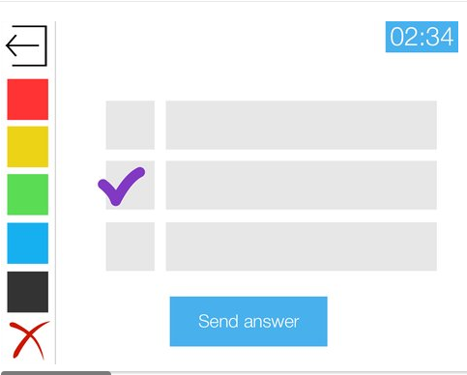
1. Установить приложение на мобильное устройство
?
Ввод ключа
Имя
Войти
2. Войти
3. Просмотр презентации и участие в опросе

Slide 33
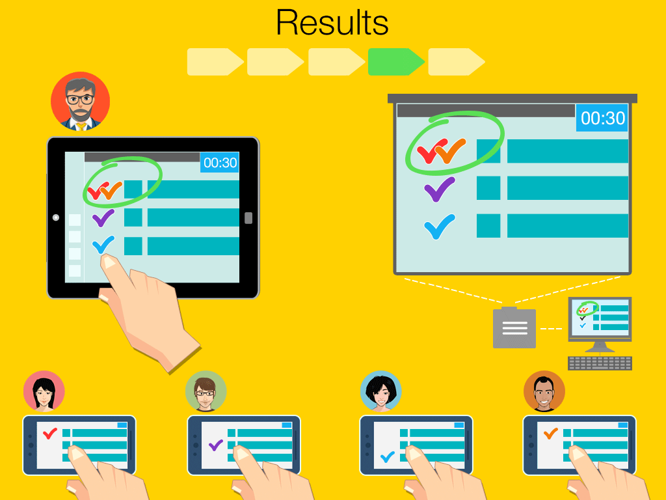
5. Создать опрос
6. Запустить опрос
Учащиеся принимаю участие в опросе

Slide 34
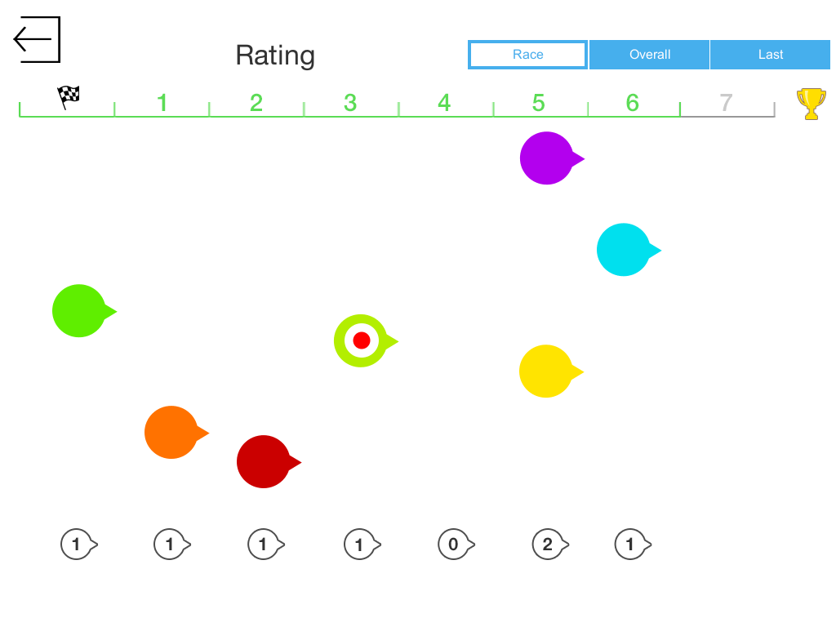
7. Проверить. Просмотреть рейтинг
Просматривает результат

Slide 35
Как быстро получить обратную связь от слушателей во время занятия?
Lecture Racing: опросы в реальном времени

Slide 36
ГРУППОВОЕ ВЗАИМОДЕЙСТВИЕ

Slide 37
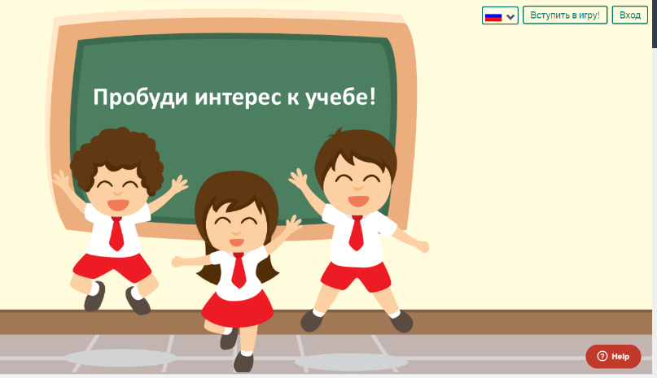
ГЕЙМИФИКАЦИЯ
Quizizz — сервис создания викторин
http://quizizz.com/

Slide 38
ГЕЙМИФИКАЦИЯ
Quizizz — сервис создания викторин
http://quizizz.com/

Slide 39
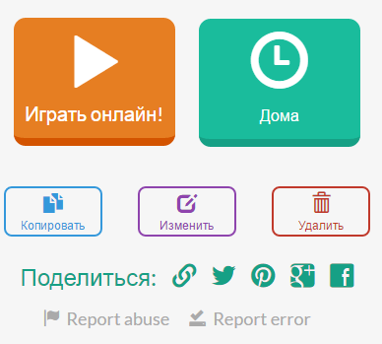
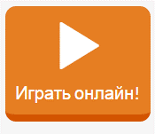
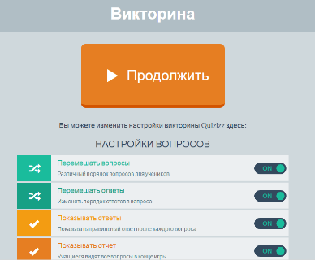
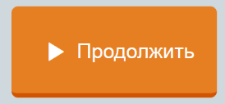
Играть онлайн

Slide 40
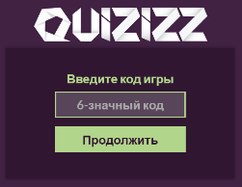
Учитель видит на своем экране
join.quizizz.com
код
077567
Ученик видит на своем экране

Slide 41
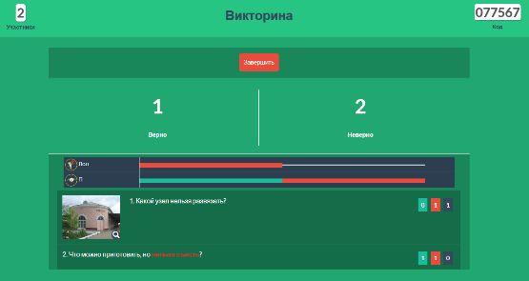
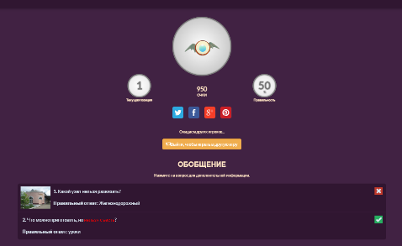
Учитель видит на своем экране
Ученик видит на своем экране

Slide 42
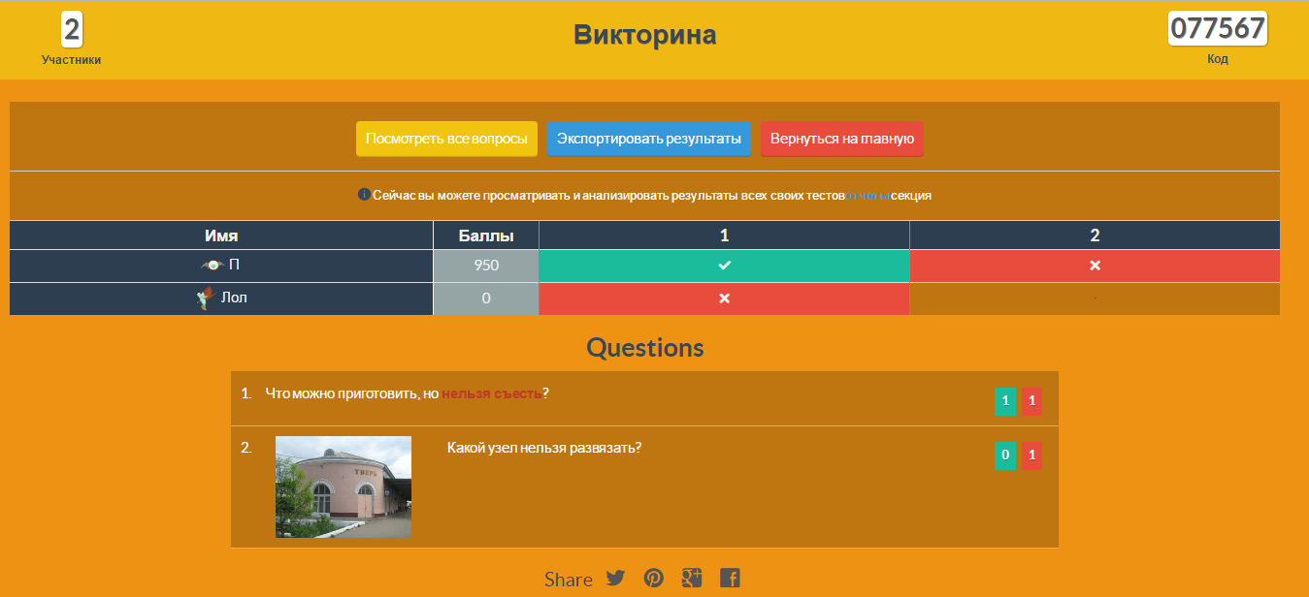
ЗАВЕРШИТЬ

Slide 43
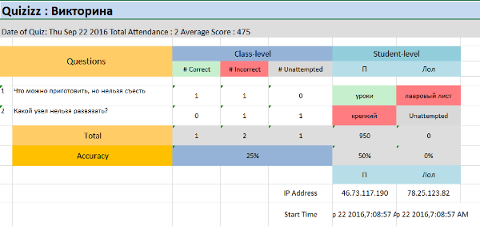
Можно скачать отчет по завершению викторины

Slide 44
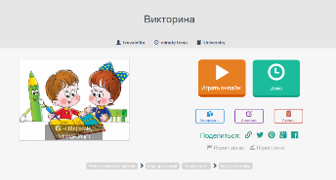
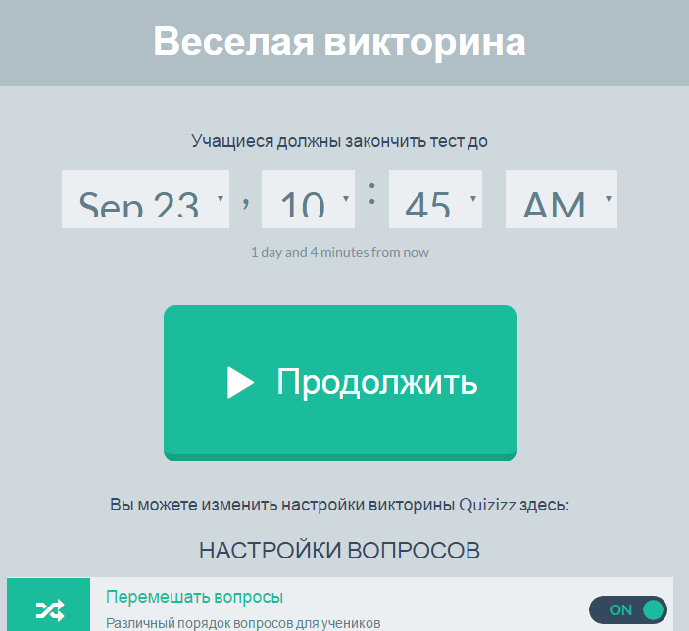
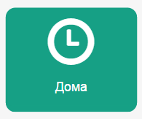
Дома

Slide 45
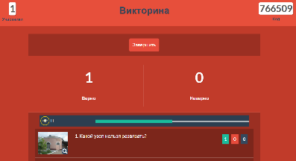
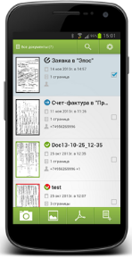
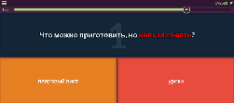
Учитель на экране может демонстрировать ход игры
Ученик - отвечать на вопросы с мобильного устройства, с компьютера

Slide 46
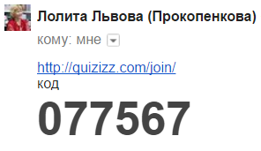
QR-код
235668
Как передать созданную викторину участникам?
Электронная почта
235668

Slide 47
При новом запуске викторины формируется новый код!

Slide 48
ПРОЕКТНАЯ ДЕЯТЕЛЬНОСТЬ
Prezi — интерактивная презентация, совместная работа
https://prezi.com

Slide 49
До цели четыре шага:
планируйте целенаправленно, готовьтесь молитвенно, действуйте положительно и добивайтесь неустанно
Уильям А. Уорд

